Slide 1
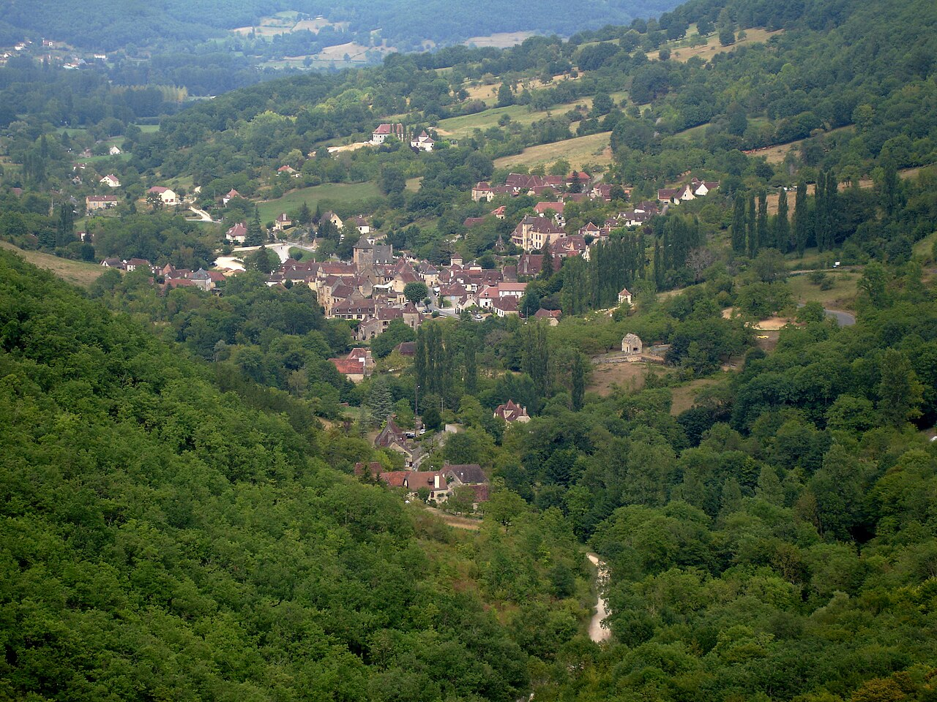
Les Communes D’Autoire Et De Cahors –Le Lot-
Vue sur Autoire depuis Siran.

Slide 2
Autoire est une commune française, située dans le nord-est du département du Lot en région Occitanie. Elle est également dans le causse de Gramat, le plus vaste et le plus sauvage des quatre causses du Quercy

Slide 3
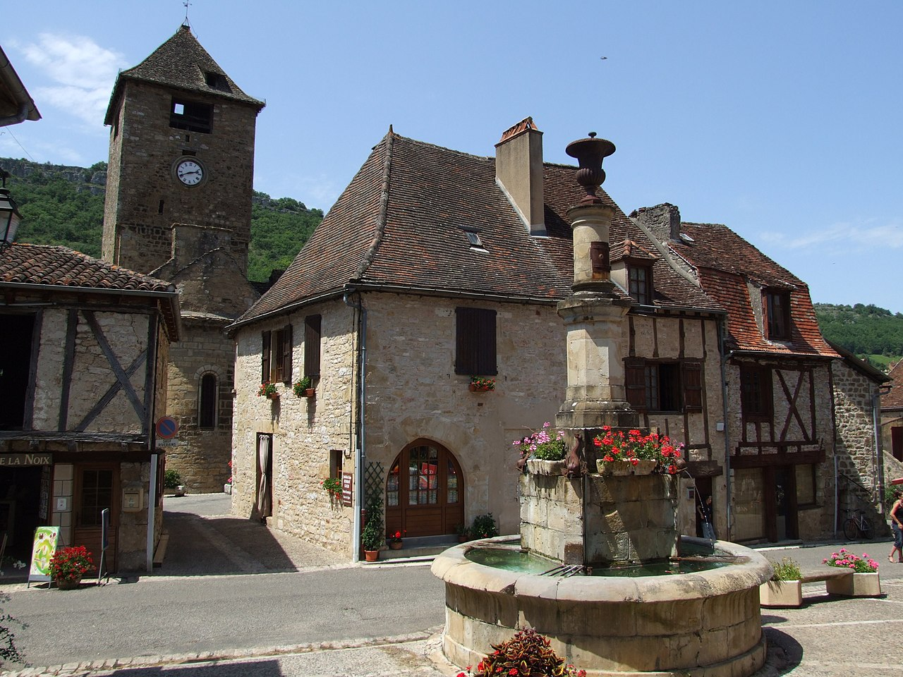

Slide 4
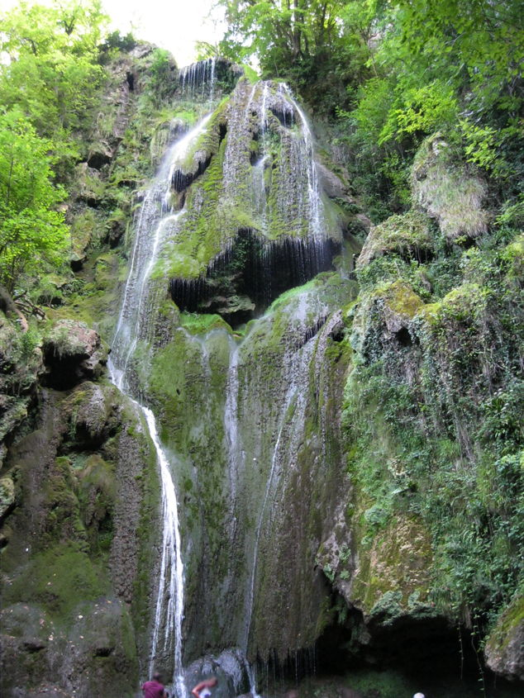
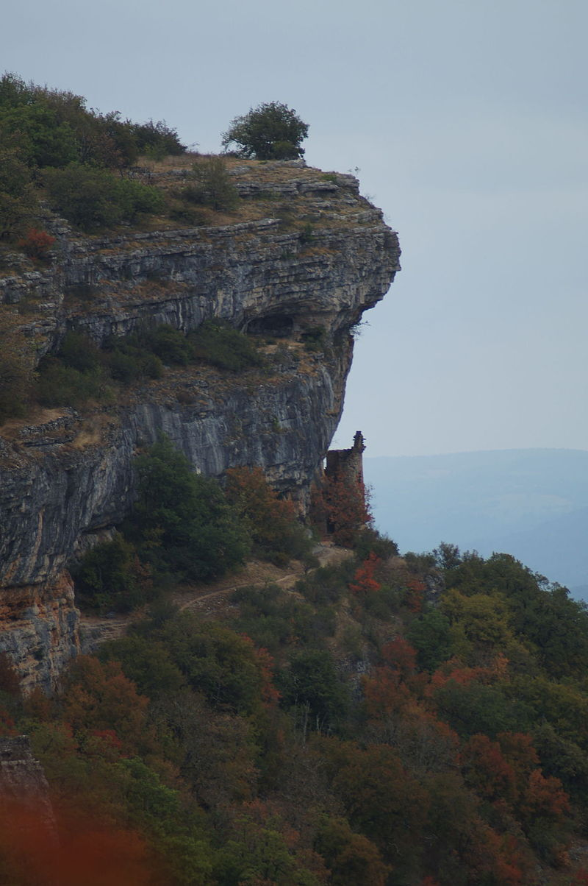
Vue du château des Anglais depuis Siran.
La cascade d'Autoire.

Slide 5
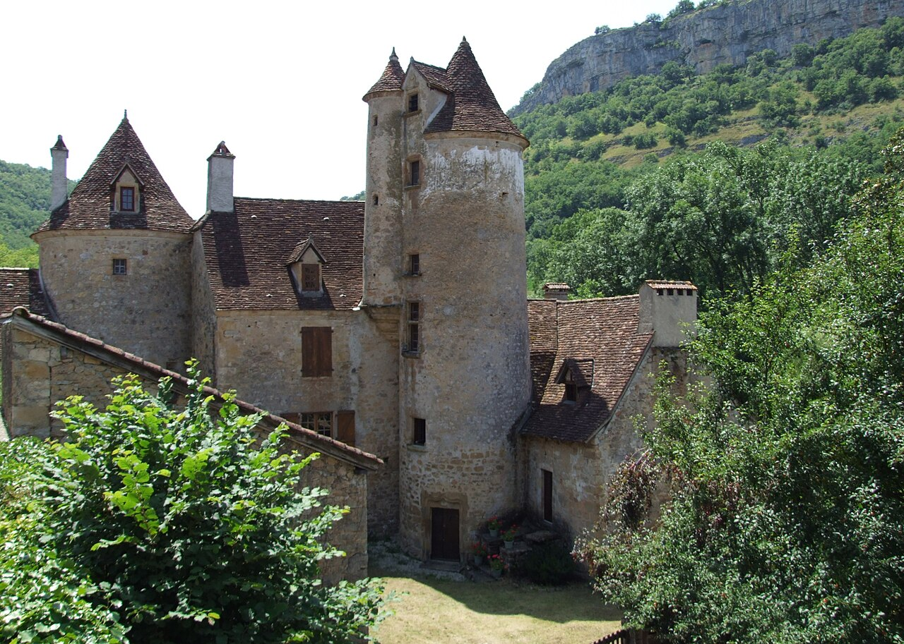
L'ancien château de Limargue.

Slide 6
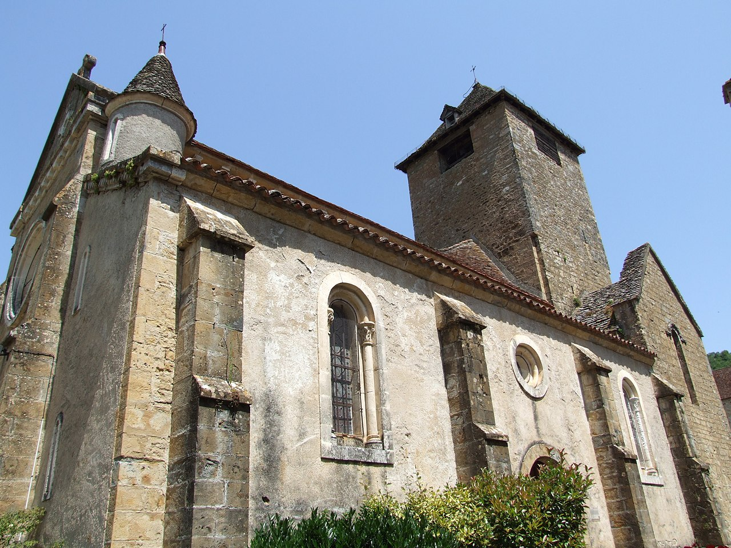
L'église romane Saint-Pierre

Slide 7
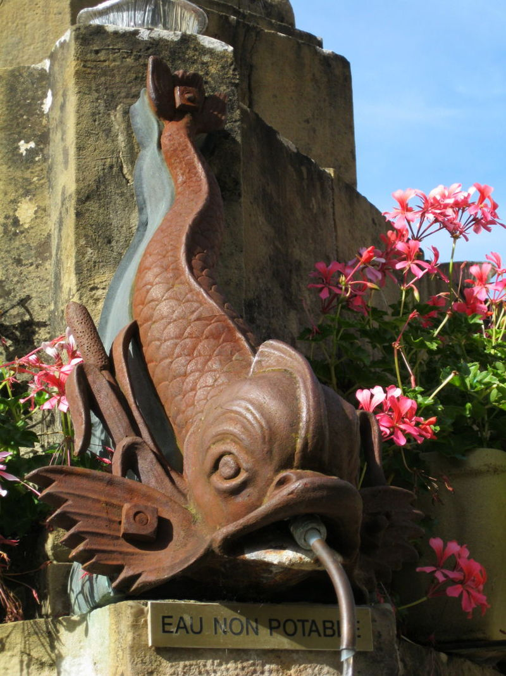
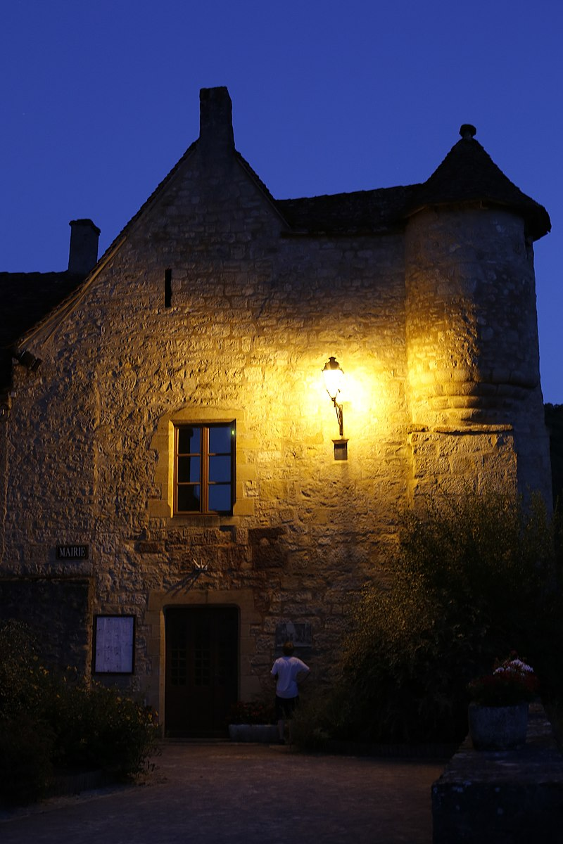
fontaine du village.
Autoire - Mairie

Slide 8
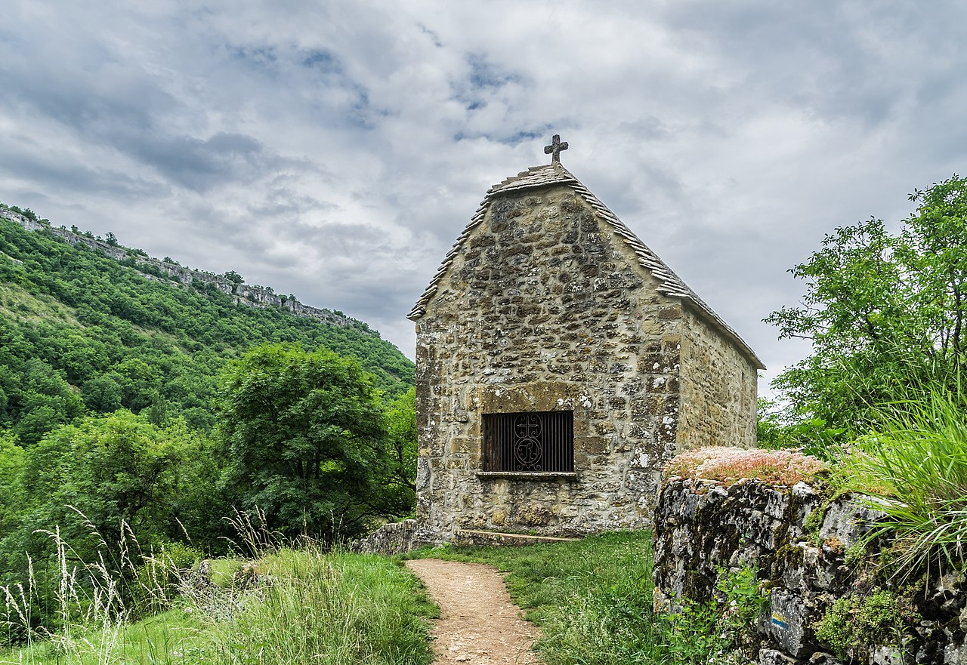
Chapelle Saint Roch à Autoire

Slide 9
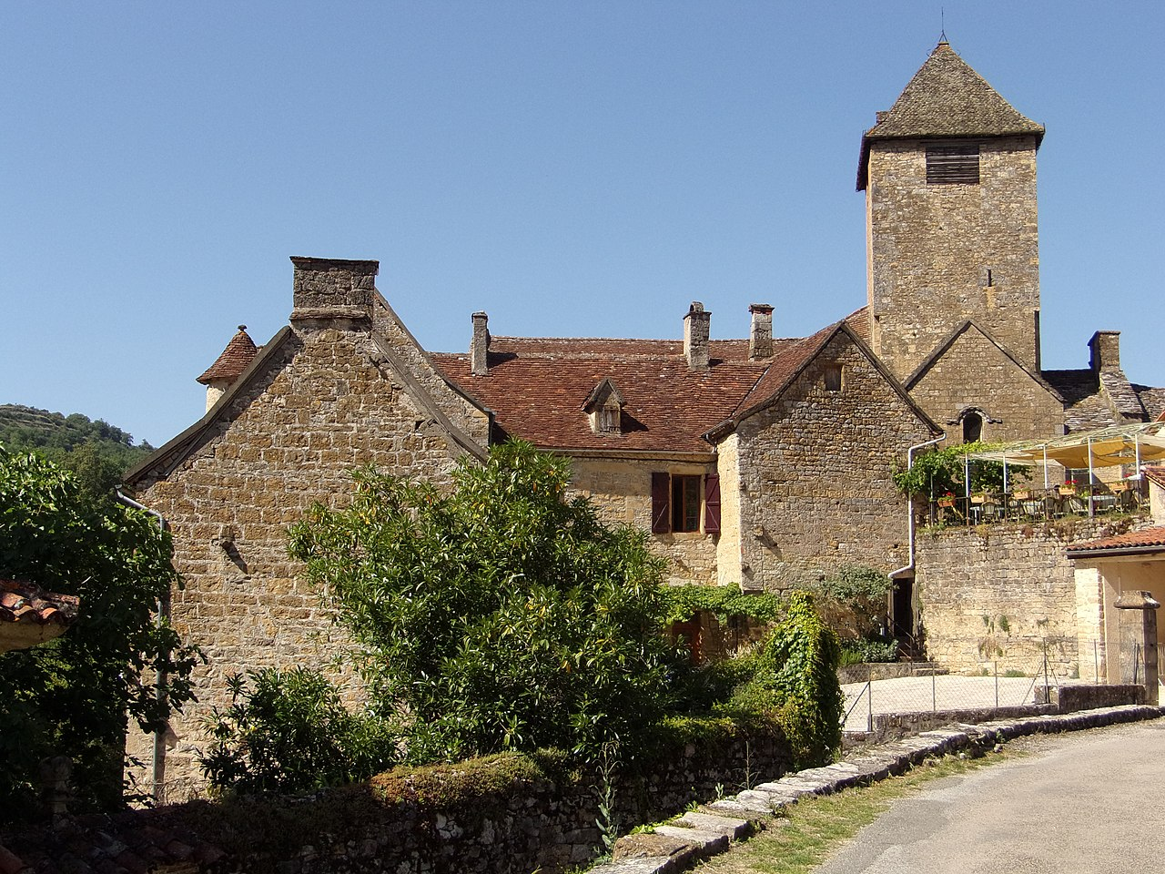
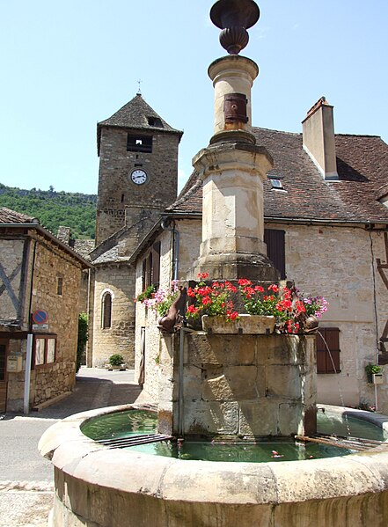
Autoire, Lot, FRANCE
Autoire Eglise Saint Pierre

Slide 10
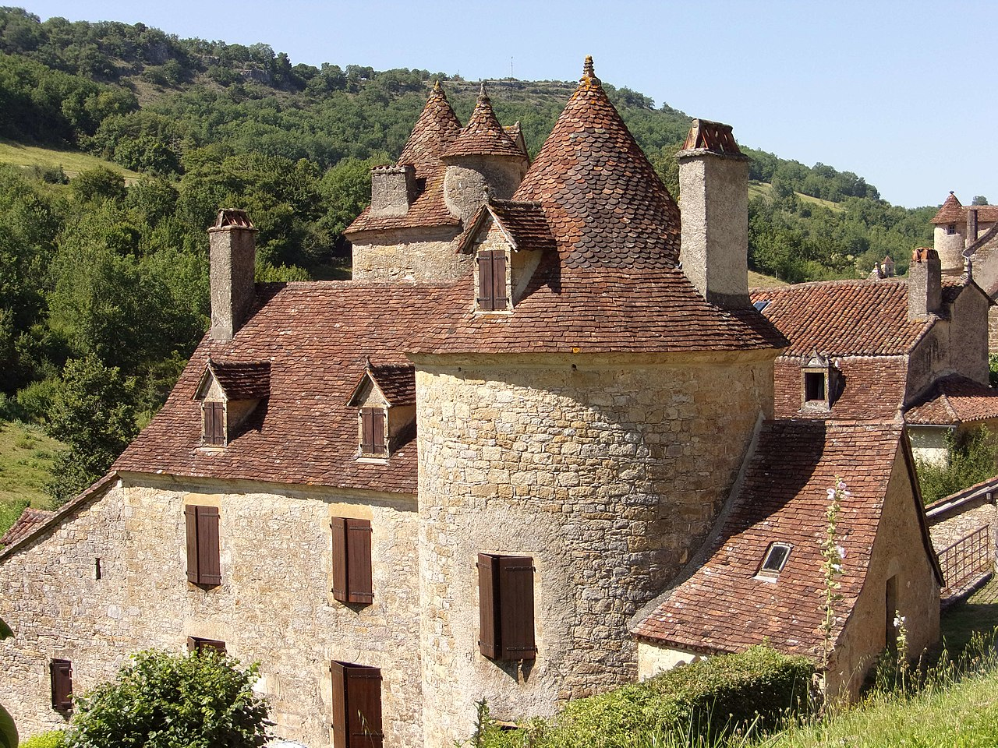
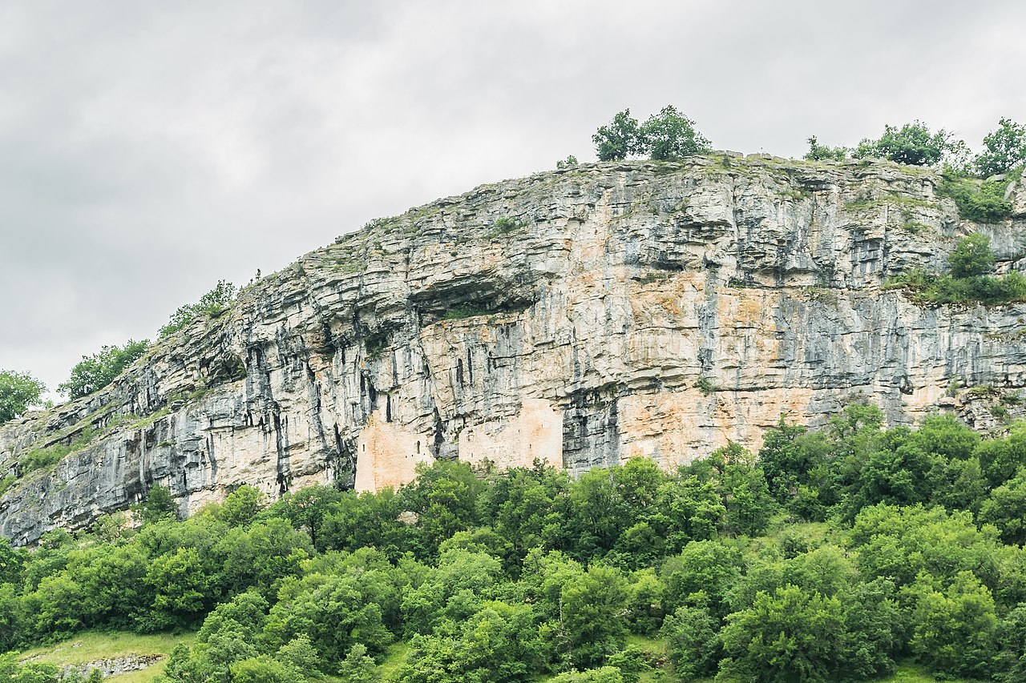
Ruines du Château des Anglais, Autoire
Château de Limargue XVème siècle

Slide 11
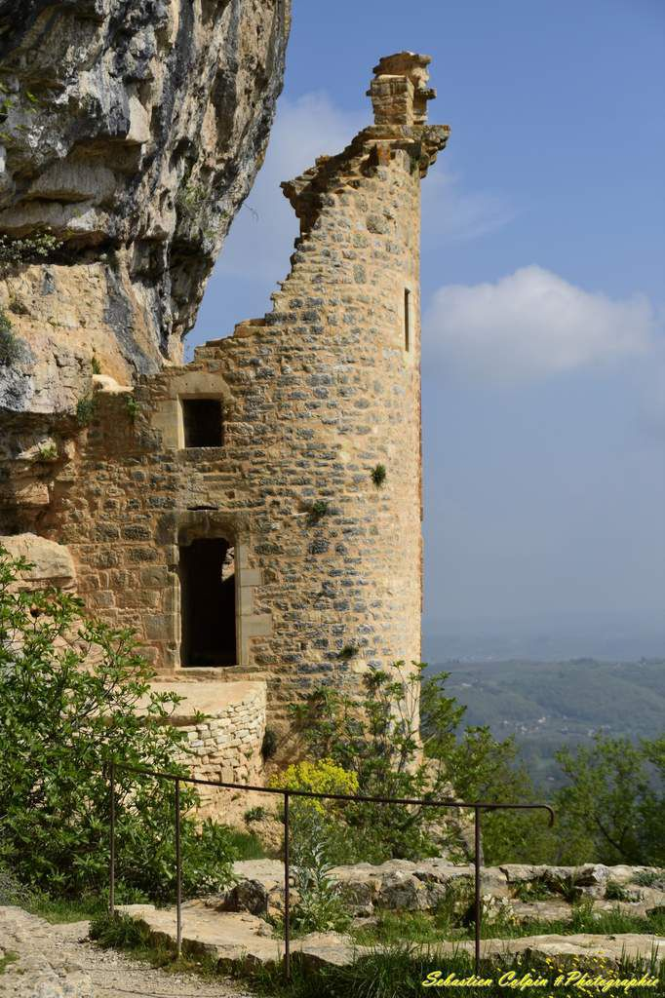
Autoire dans le Lot, sa cascade et le château des Anglais a suivre

Slide 12
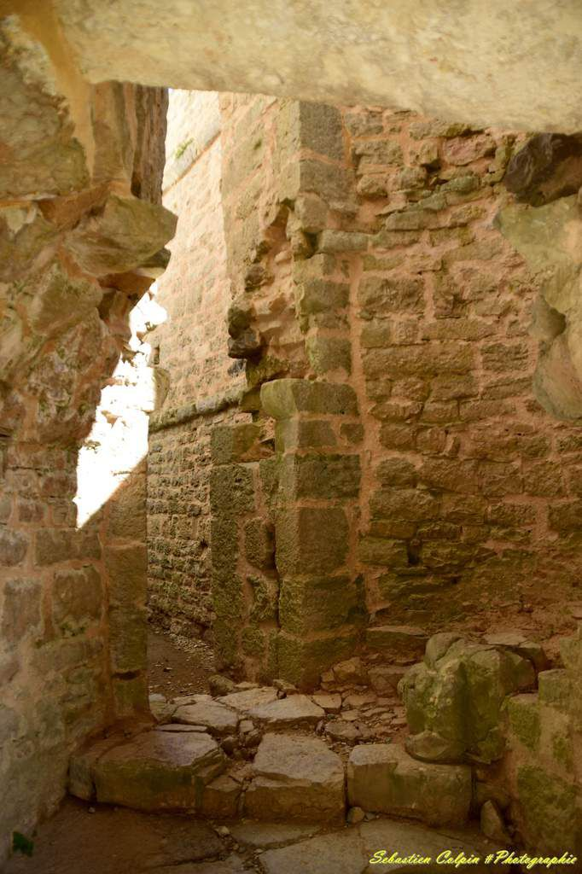
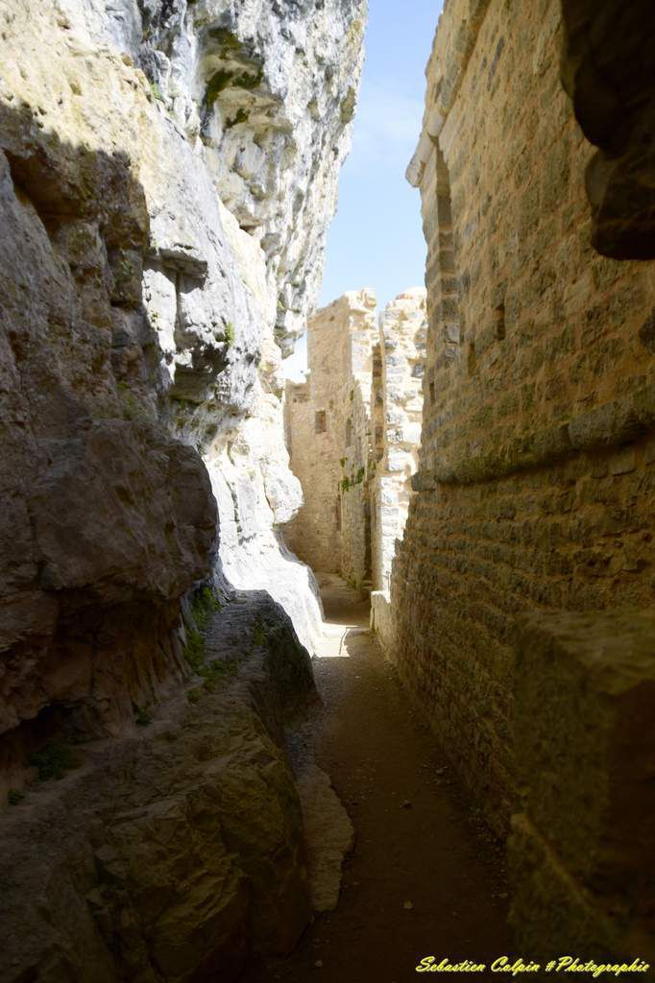

Slide 13
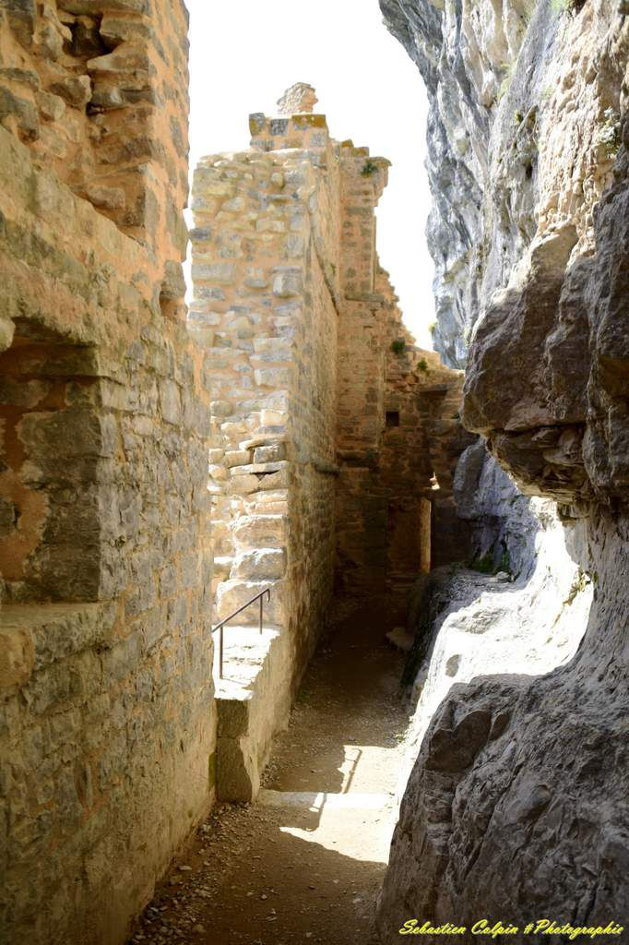
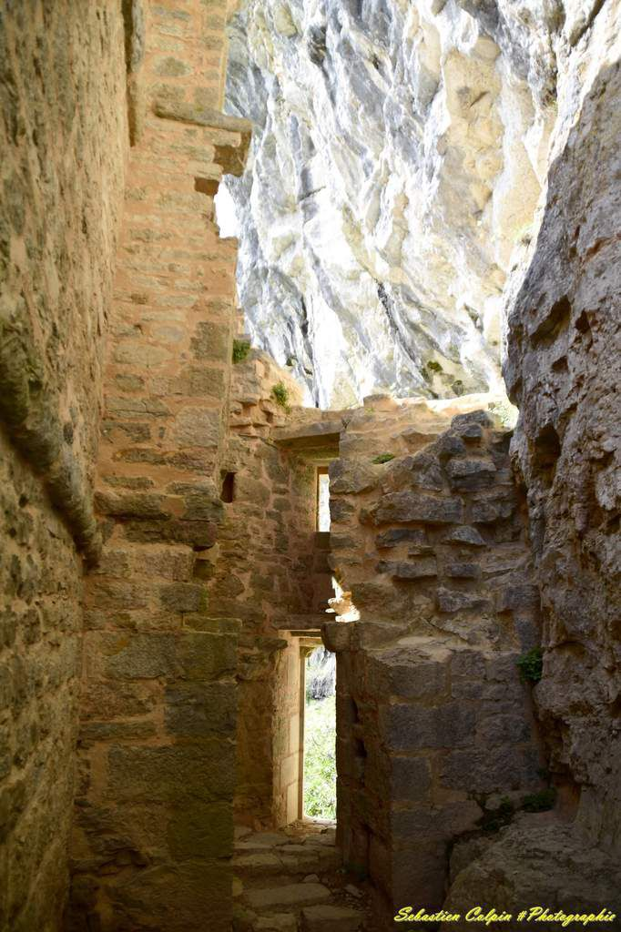

Slide 14
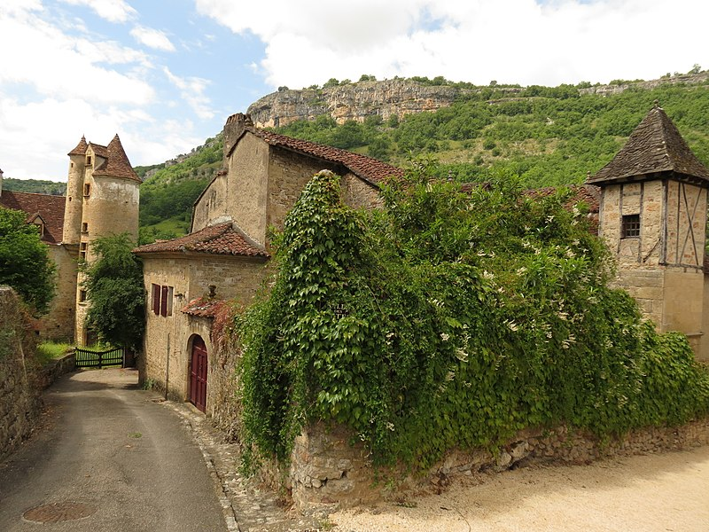
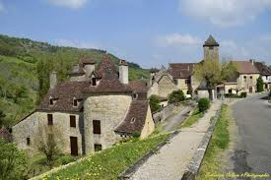
Lot - Autoire

Slide 15
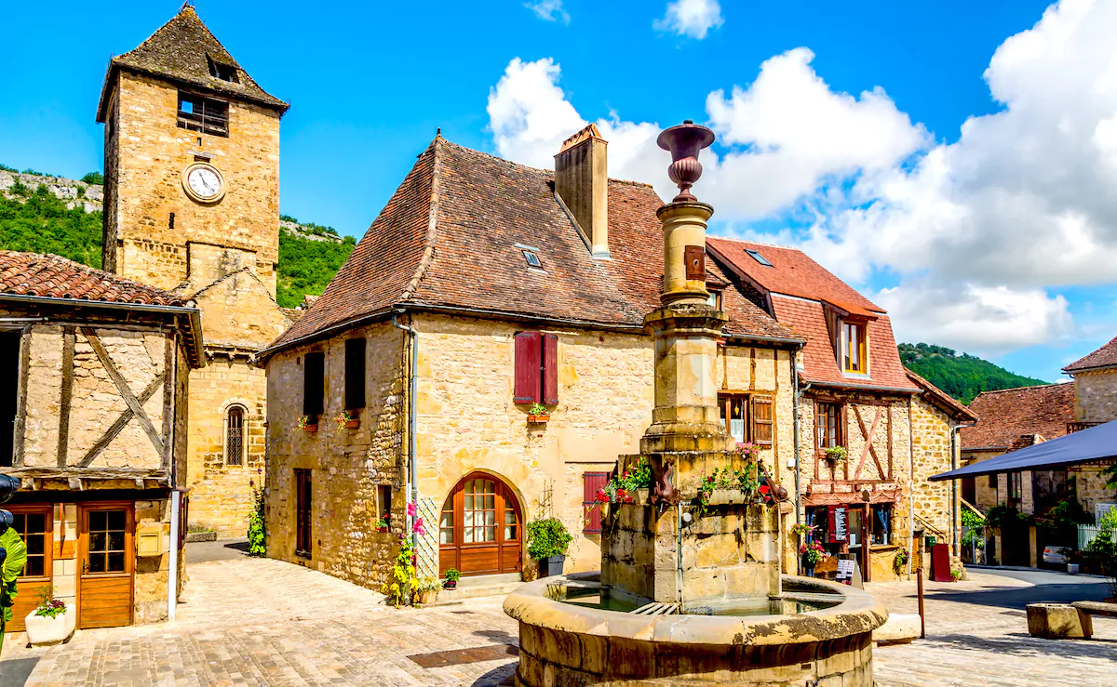
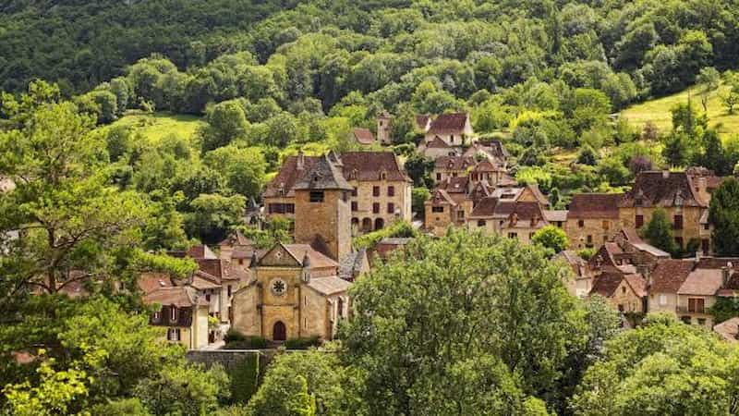

Slide 16
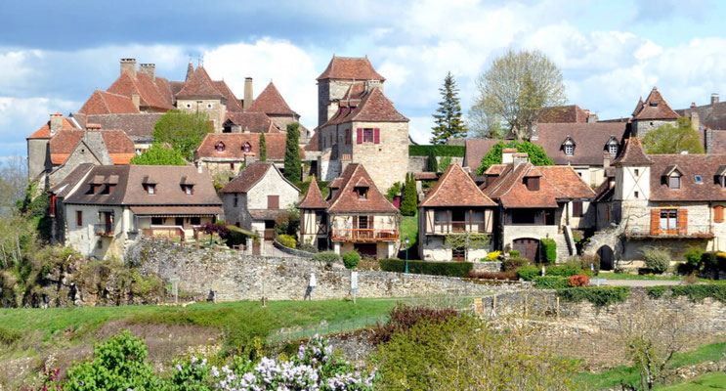
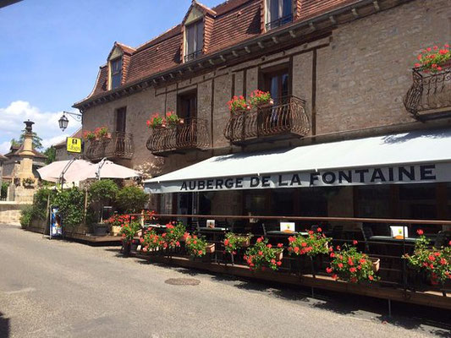

Slide 17
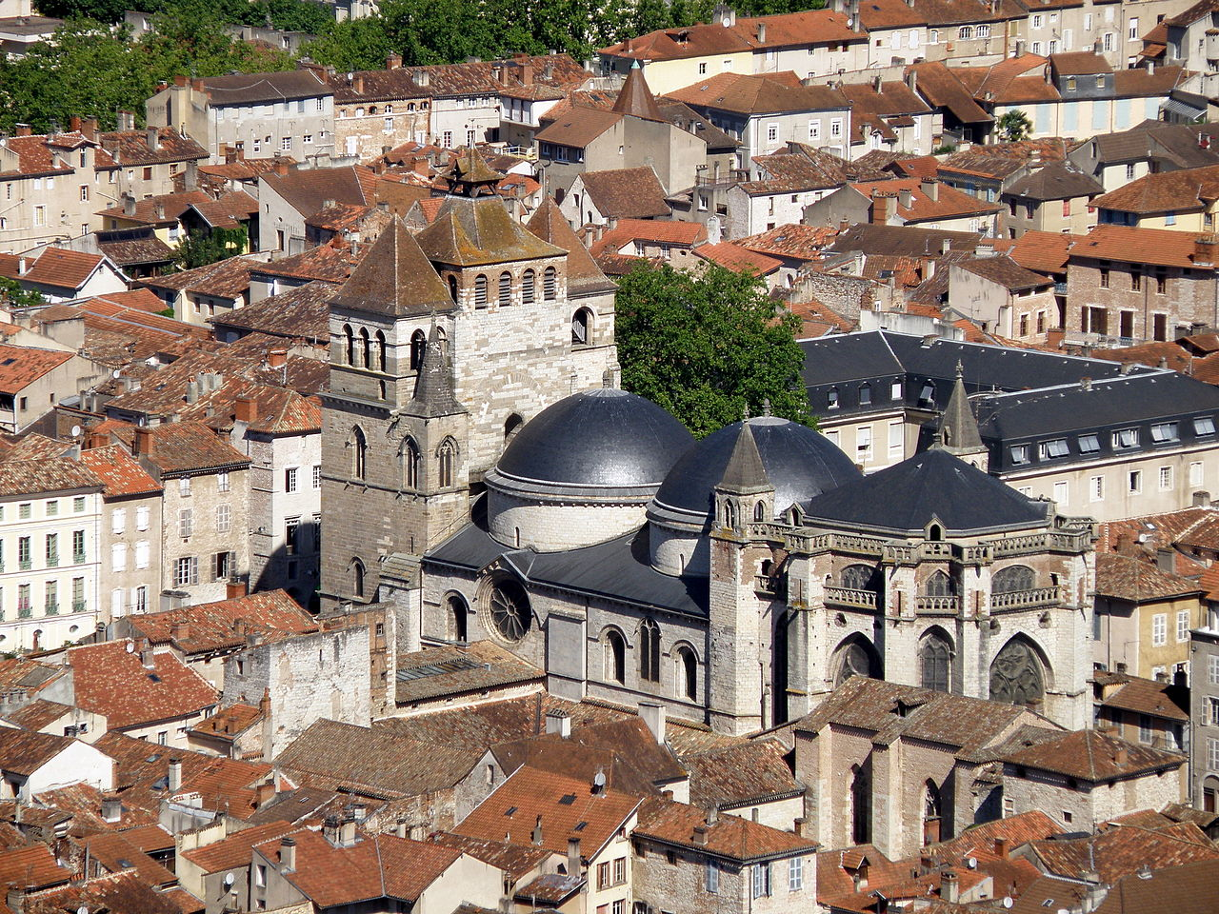
Cahors (Lot, France). Vue prise du mont Saint-Cyr, au sud et sud-est de la ville. Cathédrale Saint-Étienne.

Slide 18
Cahors est une ville située sur le fleuve du Lot en Occitanie, dans le sud de la France. Elle est connue pour son vin rouge intense, ses jardins municipaux bien entretenus et le pont Valentré, un pont médiéval doté de 3 tours. Dans la vieille ville, on trouve des maisons à colombages et d'étroites ruelles. L'imposante cathédrale Saint-Étienne, de style gothique et roman, arbore de grands dômes et des fresques vieilles de plusieurs siècles.

Slide 19
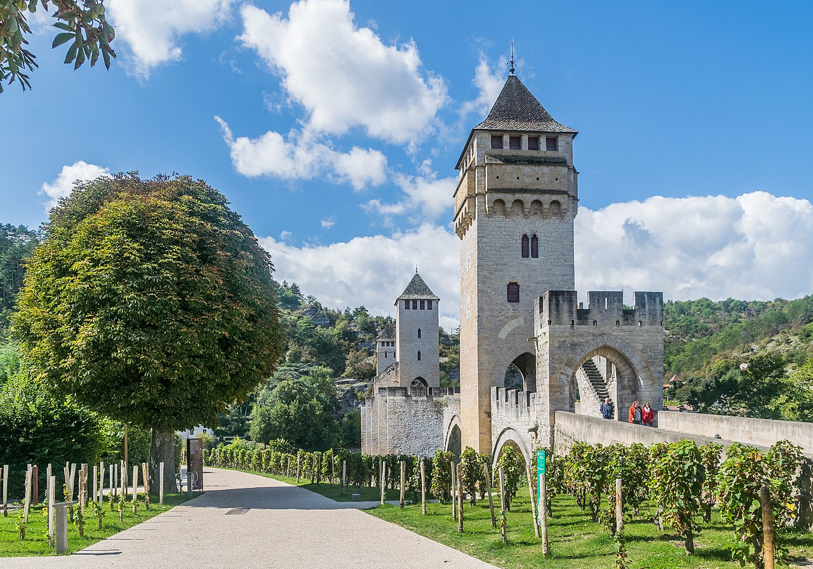
Pont Valentre - Cahors

Slide 20
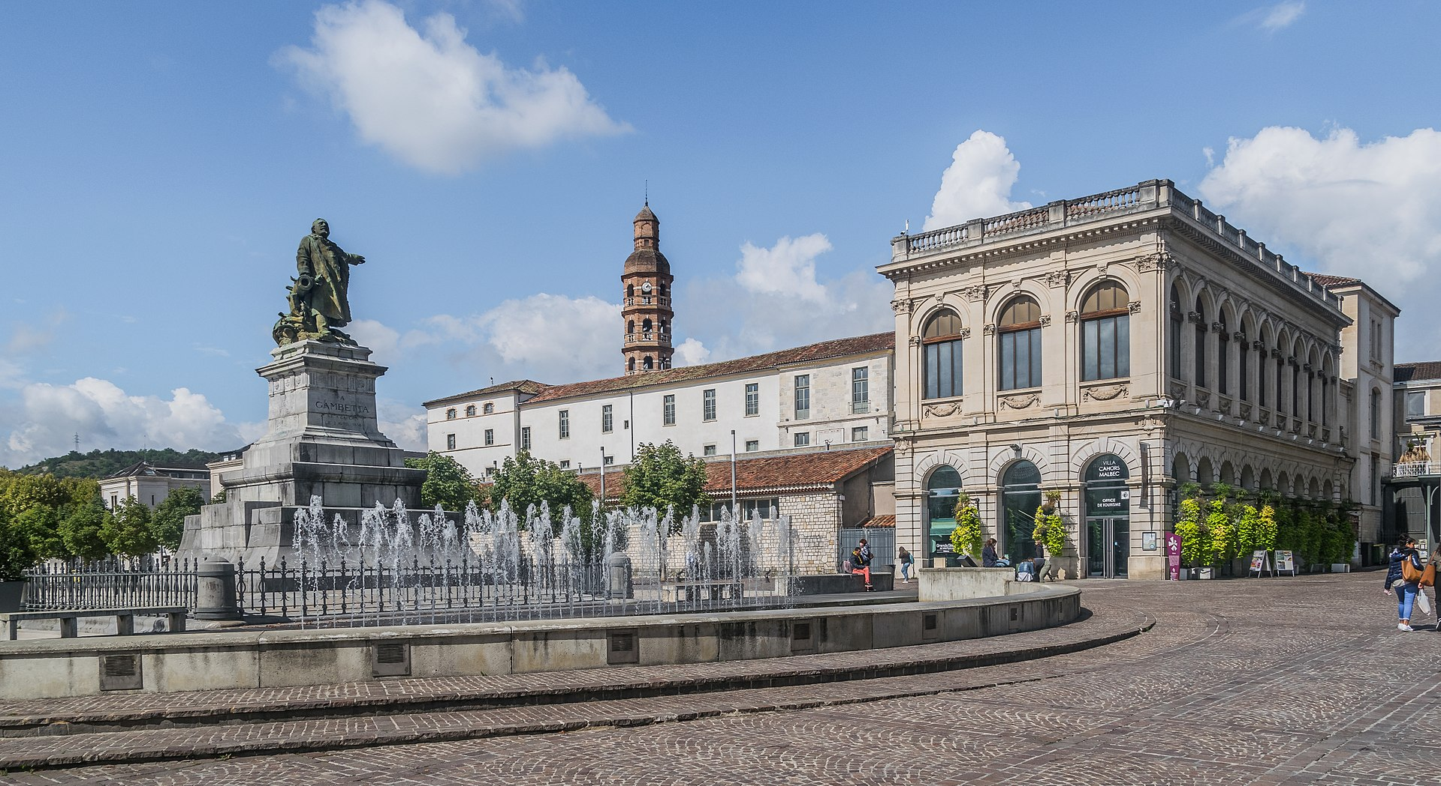
Bibliothèque municipale, Statue de Léon Gambetta et Collège Gambetta à Cahors

Slide 21
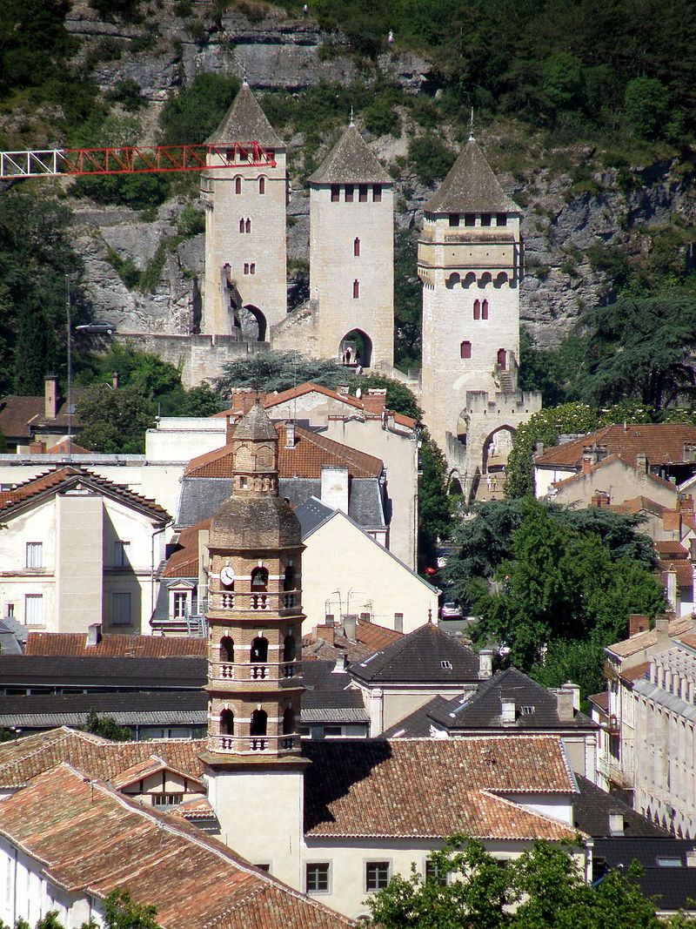
Cahors (Lot, France). Vue prise du mont Saint-Cyr, au sud et sud-est de la ville. À l'avant-plan, tour du collège Gambetta. Au fond, pont Valentré.

Slide 22
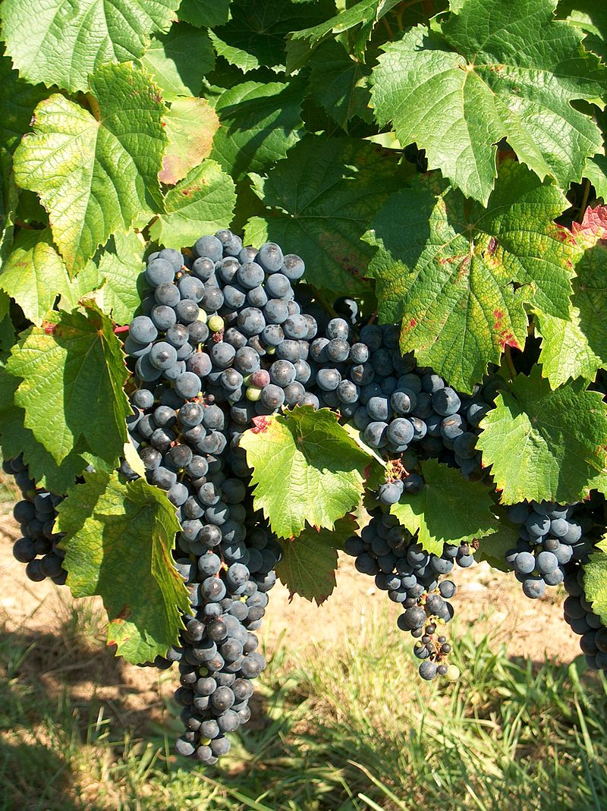
Gros plan le 12 août d'une grappe dans le vignoble de Cahors sur la commune de Luzech, rive droite de la vallée du Lot en face de l'église d'Albas, située sur la rive gauche.

Slide 23
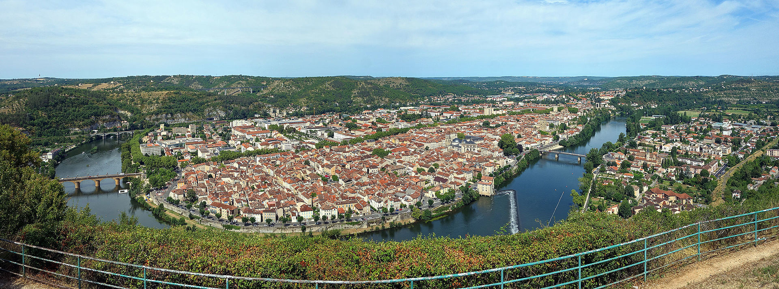
Vue du cœur de ville cadurcien et des quartiers limitrophes, depuis le mont Saint-Cyr.

Slide 24
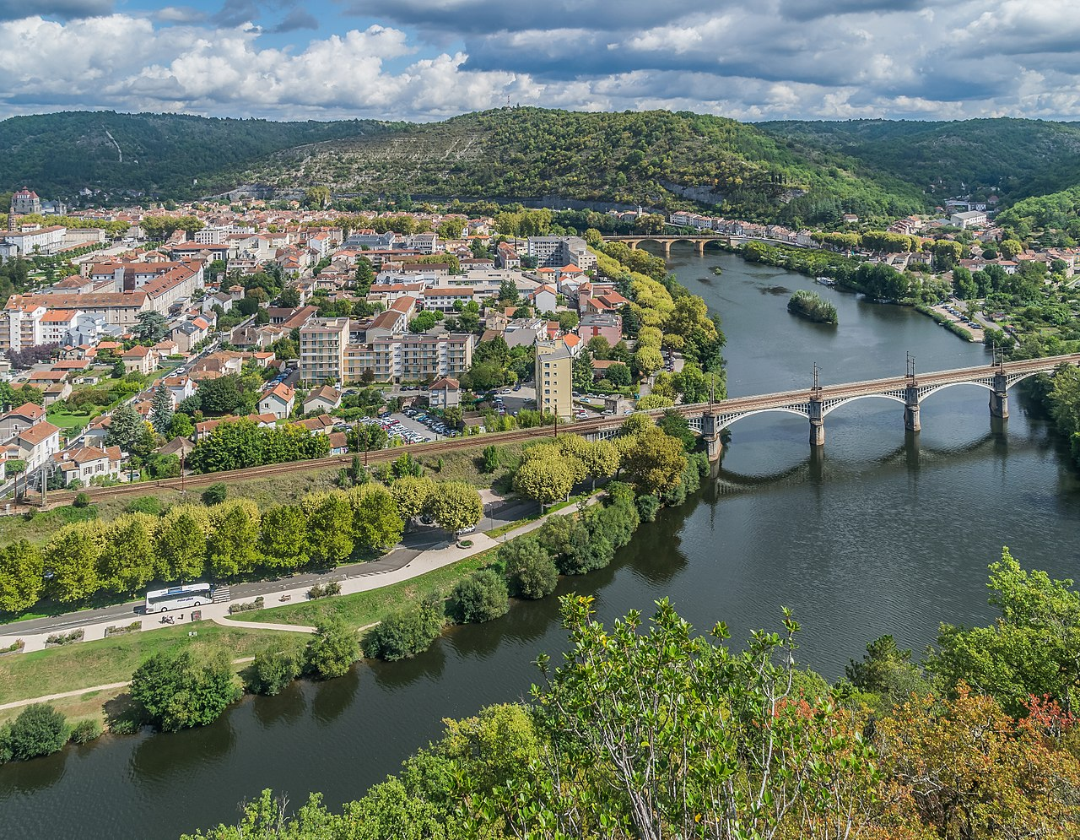
Pont ferroviaire de Cahors traversant la rivière Lot.

Slide 25
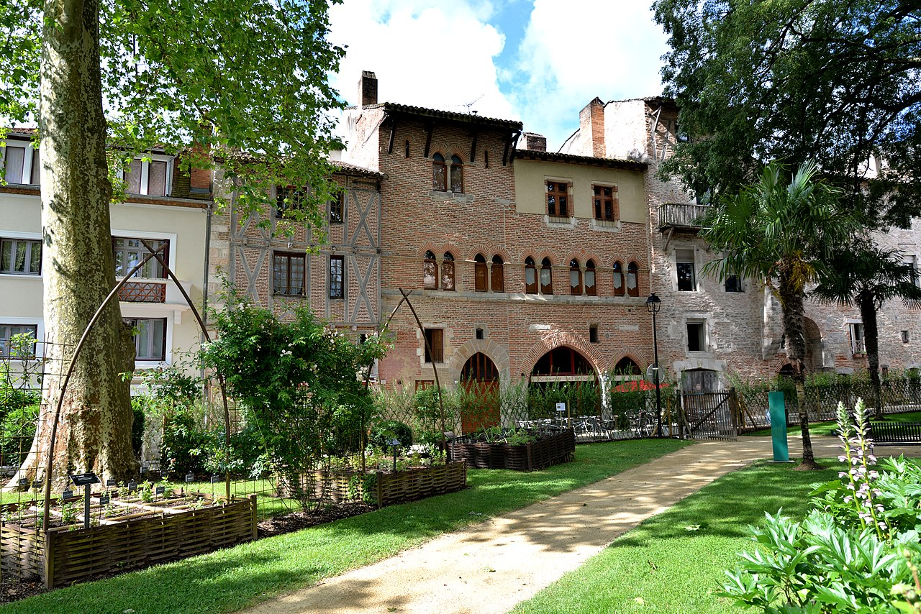
La rénovation du bâti ancien, un axe majeur de la reconquête du cœur de ville cadurcien.

Slide 26
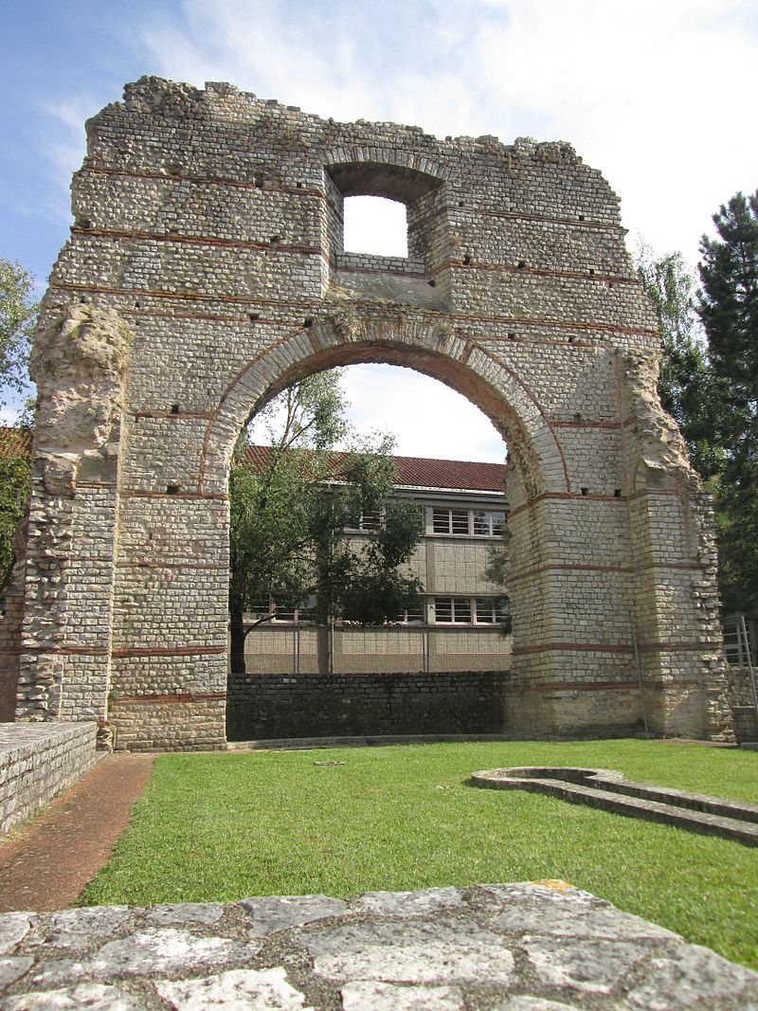
Plus de détails
L'Arc de Diane, le principal vestige des thermes romains de la cité gallo-romaine Divona Cadurcorum.

Slide 27
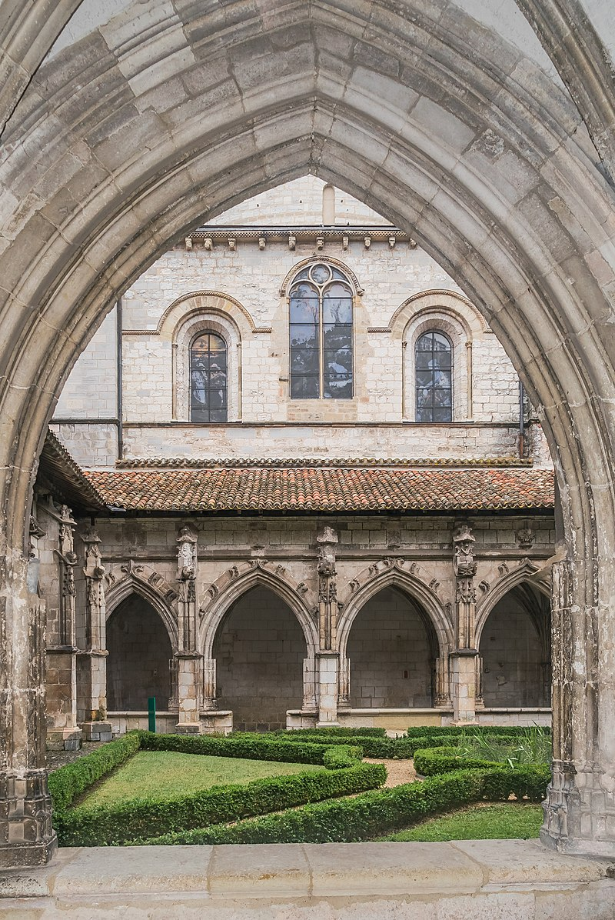
Le cloître de la cathédrale Saint-Étienne de Cahors, véritable chef-d'œuvre de l'art gothique flamboyant.

Slide 28
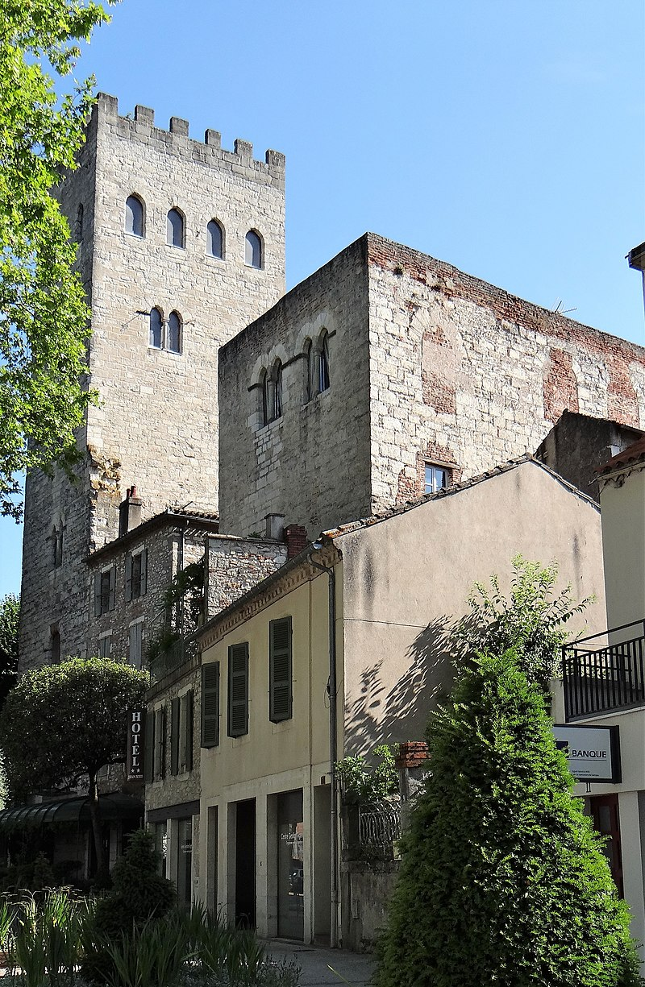
La Tour du pape Jean XXII, l'un des phares médiévaux de la cité cadurcienne.

Slide 29
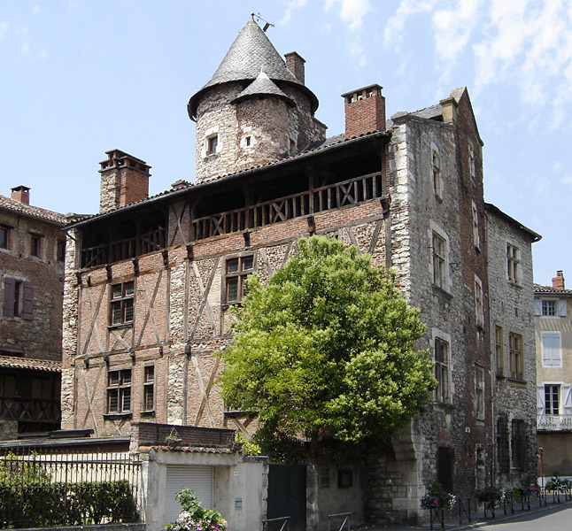
L'Hôtel de Roaldès, la maison où le roi Henri IV aurait séjourné durant les guerres de religion.

Slide 30
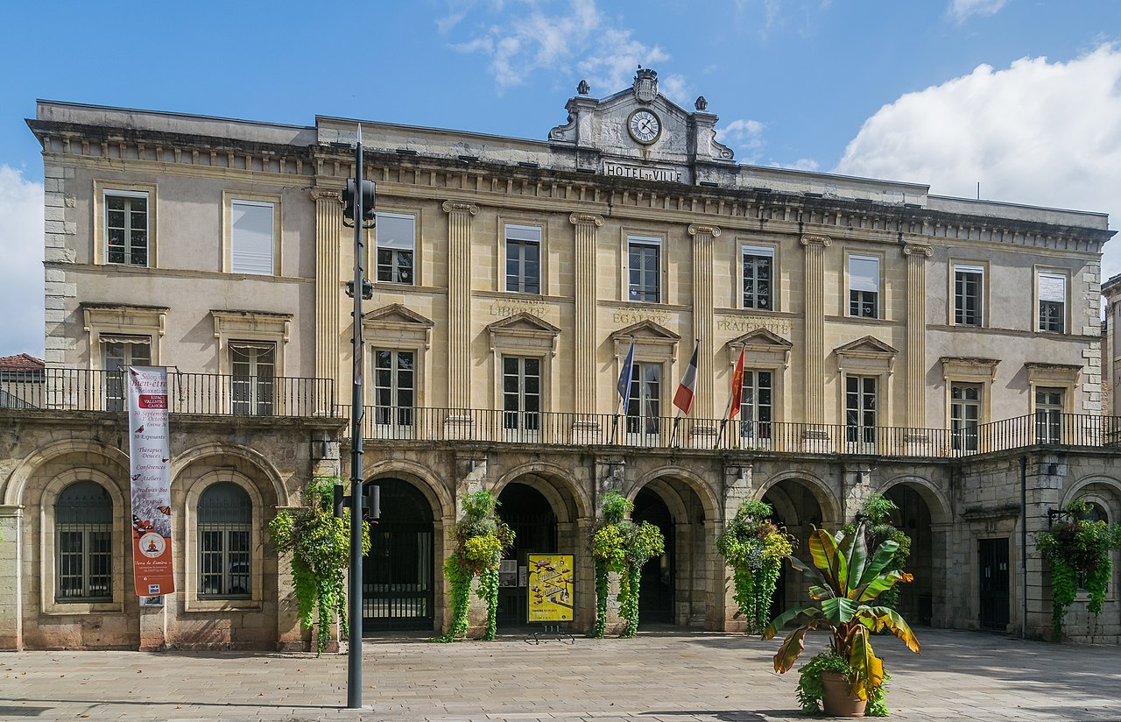
L'Hôtel de Ville de Cahors, inscrit au titre des Monuments historiques depuis 1975.

Slide 31
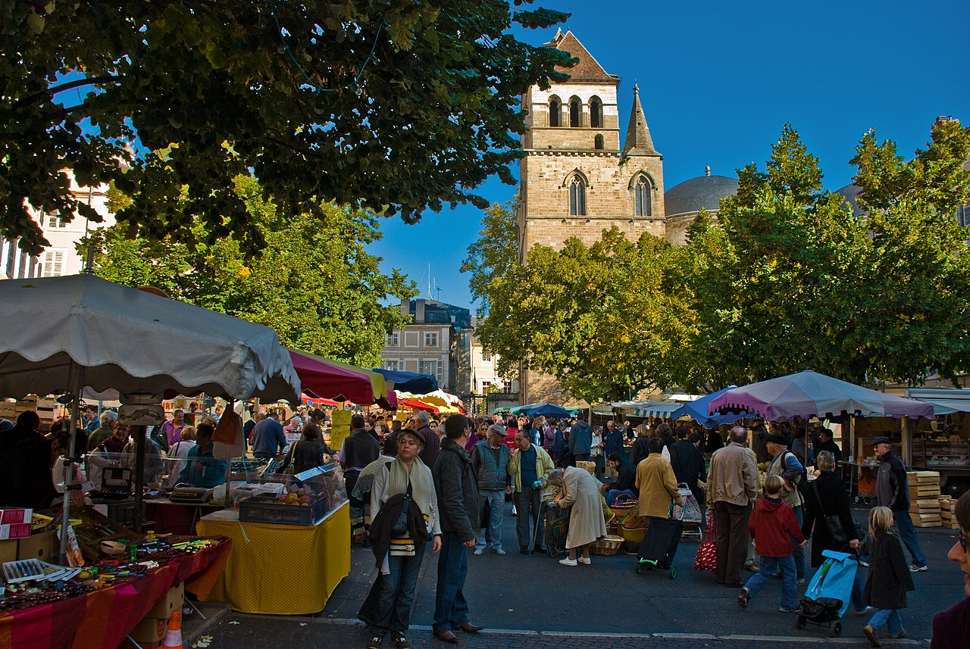
Le marché bihebdomadaire de Cahors

Slide 32
Lorient Vous A Présenté Les Communes D’Autoire Et De Cahors – Le Lot -
Merci De Votre Visite
Les Images Et Le Son Du net
Daniel

